Slide 1
汇编语言程序设计
实验二

Slide 2
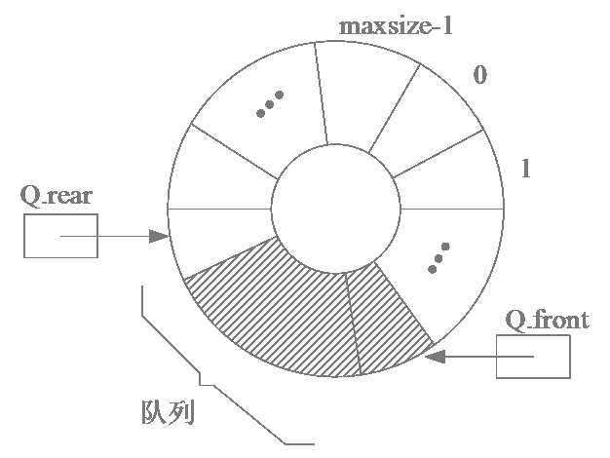
缓冲器设计
缓冲器的概念
  Cache：CPU内、虚拟存储器(页式存储）、各大外设
  循环队列：键盘缓冲器，串行口发送接收缓冲器，打印缓冲器
  也可泛指一般的存储区、数组、堆、栈等
循环队列的设计（先进先出）
  本循环队列用数组 BYTE 16 dup(?)实现
  入队指针pi，出队指针po，可用变量或寄存器指示。任一指针到数组尾部后再加1，则指针回数组头部。初始pi=po=0，空队列。
  入队操作qi函数：将键盘输入的信息chr插入队列。满则报警
  出队操作qo函数：从队列提取信息chr送屏幕显示。空则报警

Slide 3
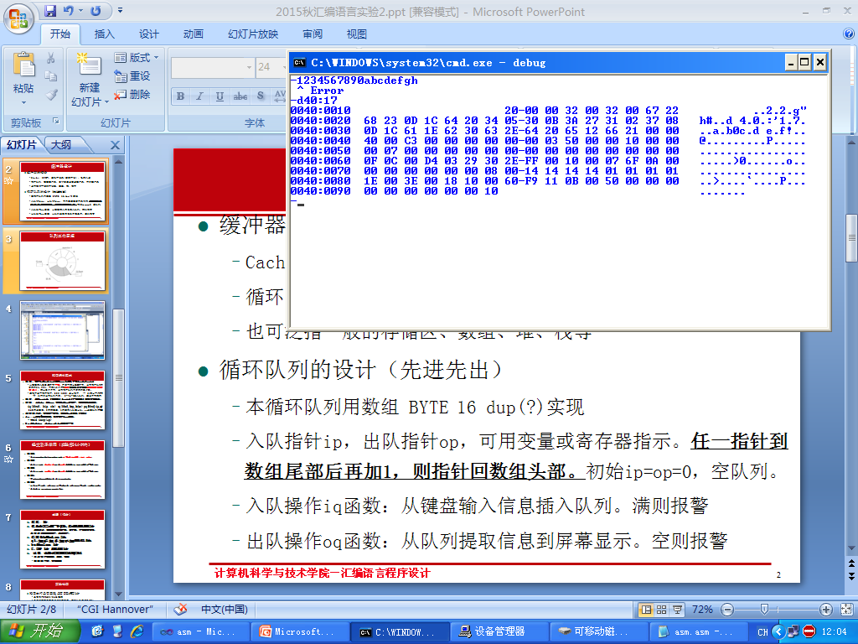
键盘缓冲器演示

Slide 4
队列工作原理

Slide 5
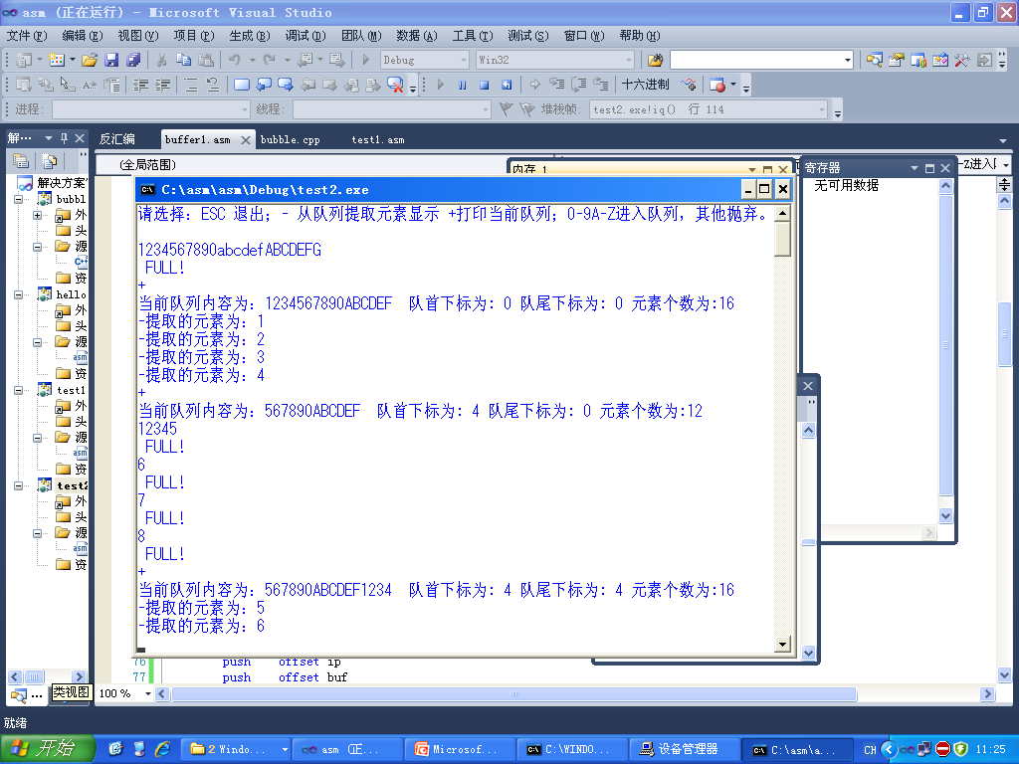

Slide 6
程序编制要求
操作:程序buffer1.asm(自编子程序用proc/call,不用invoke/proto)
  从键盘输入10个字符学号，然后再输出5个字符，当前循环队列内容拷屏Q1.JPG，再输入8个字符生日和2至5个字符的姓名缩写(大写字母)，输出10个字符，当前循环队列内容拷屏Q2.JPG。
  主程序是一循环程序，ESC(1BH) 退出程序；‘-’则输出一个字符；‘+’则打印当前队列内容。 0-9A-Z进入队列，其他字符抛弃。
提示：调用_getche（带回显）/_getch（不带回显）获得字符到AL。
要求：入队qi、出队qo、打印队列qp子程序，用堆栈传递参数。
qi(&buf，&pi，chr) qo(&buf,&po,&chr) qp(&buf,pi,po)
  EAX为返回值。0为满或空，1为正确入队或出队。pq返回队列字符数
空满的判断。可用多种方法。建议用n=0或16（简单）
pi、po指针+1后模16，用子程序incp实现:
  void incp(*p)
Buffer1.asm q1.jpg q2.jpg提交乐学网

Slide 7
提交到乐学网（实验第二天24点前）
提交1
  程序buffer1.asm和q1.jpg q2.jpg（要用红框标出学号、生日、ip/op）
提交2
  拷屏q3.jpg：姓名首字母入队的qi函数的堆栈框架，标示出堆栈每一部分内容。
提交3
  拷屏q4.jpg：生日尾字母出队的qo函数的堆栈框架，标示出堆栈每一部分内容。
提交4
  用PROTO/INVOKE模式实现，提交 buffer2.asm （c/stdcall模式都可以）
提交5
  主程序用C实现，子程序qi、qo、qp用汇编实现，incp用C实现。C可访问ASM的n。
  分别提交 C.CPP与ASM.ASM两个程序。

Slide 8
成绩（10分）
签字：1分；
课堂全部完成第一个实验，经检查结果正确2分；
  设置断点，查看规定的循环处，寄存器、存储器等信息，会按老师要求改程序，调试程序。
提交件buffer1.asm 2分， q1.jpg,q2.jpg,q3.jpg,q4.jpg正确各0.5分。
buffer2.asm 1分
C.CPP 1分 ASM.ASM 1分
注意：检查与提交时间要求同实验1
  保证程序的完整、正确、可靠
  截图的内容、标注正确

Slide 9
实验检查
程序执行是否正确,是否自己编写1分
  是否采用PROC/CALL模式
  自己能否独立完成调试跟踪工作，查看队列值与各指针
  堆栈框架是否会查看，并解释每一部分的位置、内容
如下检查至少1个，正确则1分。
  满时报警，打印队列内容；空时显示空打印也空
  查看程序访问队列中元素的寻址方式，是否能正确回答
  查看回答qi、qo堆栈框架的内容。
  查看回答incp时各个堆栈框架的内容。
  询问并查看某一时刻循环队列中的元素个数，看是否一致

